Slide 1
PEC II - Segundo Painel Temático de Pesquisa da Engenharia Civil da UNIJUÍ
1º de outubro de 2015
CARACTERIZAÇÃO GEOTÉCNICA DE AMOSTRAS DE SOLO RETIRADO DO PÁTIO DA FERROVIA DE IDU-KADUNA (NIGÉRIA).
GEOTECNIA
LILIANE BONDIMAN BULIGON
VIVER
APRENDER
TRANSFORMAR

Slide 2
COMPONENTES DO PROJETO DE PESQUISA
Professor Mestre Carlos Alberto Simões Pires Wayhs - UNIJUI
Professor Doutor Diego Lo Presti - UNIPI
Liliane Bonadiman Buligon - UNIJUI
Brenda Corrêa– UNISC
Selton Fernandes– UFT
Allesson Aparecido - UFAL
Regiane Teixeira - UFVJM
Instituição de Ensino : UNIPI - Università di Pisa
VIVER
APRENDER
TRANSFORMAR

Slide 3
INTRODUÇÃO
Em dezembro de 2013, cinco amostras de foram entregues pela TEAM Engenharia SpA ao laboratório de Geotecnia da Universidade de Pisa.
As amostras foram retiradas no subsolo abaixo dos taludes ferroviários, por meio de tubos de ferro fincados no solo.
As normas de referência utilizadas foram ASTM D 3080 – Recomendação AGI 1994 e ASTM D 4767 – AGI 1994.
Os ensaios foram realizados sob supervisão do técnico Stefano Giusti e do Professor Doutor Diego Lo Presti.
VIVER
APRENDER
TRANSFORMAR

Slide 4
JUSTIFICATIVA
A realização da classificação das amostras, bem como os limites de Attemberg, peso específico seco, úmido e submerso descrevem as principais propriedades do solo para a execução dos taludes na ferrovia.
Os resultados obtidos influem diretamente na execução da linha ferroviária, nos parâmetros relativos à compactação, densidade máxima e umidade ótima de compactação.
VIVER
APRENDER
TRANSFORMAR

Slide 5
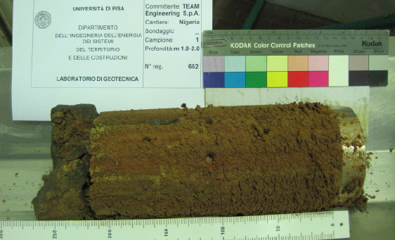
PRIMEIRA AMOSTRA
VIVER
APRENDER
TRANSFORMAR

Slide 6
OBJETIVOS
Caracterização geotécnica de corpos de prova retirados do pátio da ferrovia IDU-KADUNA (Nigéria);
Classificação granulométrica do solo;
Aferimento dos Limites de Liquidez e Plasticidade;
Determinação do peso específico seco, úmido e submerso dos corpos de prova.
VIVER
APRENDER
TRANSFORMAR

Slide 7
CONSIDERAÇÕES FINAIS
A grande necessidade de se colocar em prática os métodos que correspondem à uma execução de qualidade, segurança e economia.
Destaca o funcionamento do controle tecnológico, e que irão ajudar a identificar e tratar possíveis desvios nos procedimentos mais adequado nas etapas de execução e reparo.
VIVER
APRENDER
TRANSFORMAR

Slide 8
AGRADECIMENTOS
Ao laboratório de Geotecnia da Università di Pisa
A CAPES pela bolsa Ciência sem Fronteiras Itália.
VIVER
APRENDER
TRANSFORMAR

